Slide 1
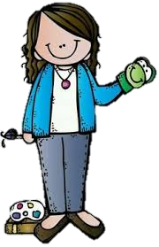
Diario de campo de la alumna practicante Jardín de niños “Eutimio Alberto Cuellar Goribar” 2°A Nombre de la alumna practicante: Diana Sofia Gutierrez Zapata

Slide 2
Diario de la alumna
Jardín de niños “Eutimio Alberto Cuellar Goribar”
2°A
Nombre de la educadora practicante
Diana Sofia Gutierrez Zapata
07 de mayo de 2021
Los alumnos mandan las evidencias por semana en la recopilación del álbum
Los alumnos se dividen en dos grupos para tomar las salas de Facebook y se conectan en días rotativos, se conectaran el jueves 10 am

Slide 3
De la intervención de la clase virtual reflexiona acerca de:
¿Cómo desarrolle la clase?
El día de hoy se realizo un video para explicar las actividades del día, comenzando con un video de porque existen los animales, así como la actividad de reconocer tres características y como segunda actividad, se da la clase de ingles, mencionando un poco del vocabulario de ingles que el día de hoy se reconocen 3 estados de animo por medio de un cuento.
¿Que mejoras puedo realizar?
Hacer dinámicas de la clase de ingles.

